Slide 1
Thème n° 2 - L'extraordinaire

Slide 2
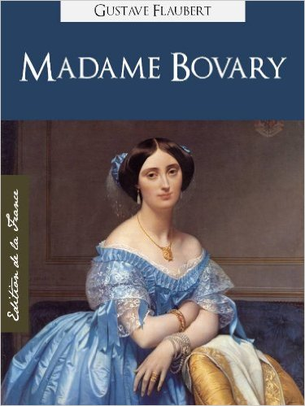

Slide 3
Bref résumé
C'est l'histoire d'une femme mal mariée, de son médiocre époux qui ne lui porte aucunes attention. Ainsi que de ses amants égoïstes et vains. Un récit illustrant ses rêves, de ses chimères, sa mort dans cette province bourgeoise et dévote.
Un roman français qui choque la société du Second Empire, comme une tragédie, flamboyant comme un drame, mordant comme une comédie.
le roman s'était donné une arme redoutable : le style. Ce qui emmena Flaubert en correctionnelle.
Lire Madame Bovary, au XXIe siècle, c'est affronter le scandale que représente une œuvre aussi sincère qu'impérieuse. Dans chacune de ses phrases, Flaubert a versé une dose de cet arsenic dont Emma Bovary s'empoisonne : c'est un livre offensif, corrosif, dont l'ironie outrage toutes nos valeurs, et la littérature même, qui ne s'en est jamais vraiment remise.

Slide 4
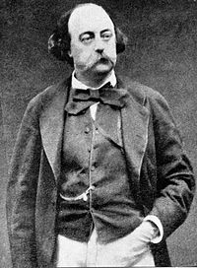
Biographie de Gustave Flaubert (1821 – 1880)
Gustave Flaubert est né a Rouen en décembre 1821, Il est le fils du chirurgien en chef de l’Hotel-Dieu à Rouen.
Flaubert ce refugie assez vite dans la littérature, Apres son baccalauréat , il commence alors des études de droit.
En 1844, il y renonce en raison d’une maladie nerveuse et s’installe à Croisset en 1846, Il mène alors une vie de solitaire mais séjourne régulièrement a Paris ou il retrouve Louise Colet.
En 1849,il voyage en Orient, A son retour, il commence à écrire Madame Bovary qui est paru en 1857 d’où il est poursuivi pour atteintes aux bonnes mœurs ,mais il est finalement acquitté.
Apres le sucée de Salammbo en 1862, la publication ensuite de L’éducation sentimentale ne remporte pas autant un grand sucée. Flaubert connait alors des soucis d’ordre financier et sa maladie nerveuse l’épuise.
En mai 1880, Flaubert meurt d’une hémorragie cérébrale, laissant inachevé son roman Bouvart et Pecuchet.

Slide 5
Lien avec la Problématique
Emma Bovary s’étant marié rapidement, en vue d’une vie telle que les romans d’amours la décrive, elle ce voit offrir une vie quotidienne monotone et ennuyeuse. Ses jours ce ressemble et paraissent pour elle interminable ce qui la rend triste de jours en jours. Pour elle tout semble s'affadir et ne plus mériter l'intérêt. Cette situation lui révèlent des réalités hors du commun aussi bien que des sensations nouvelles.
La vie d’Emma Bovary frise la banalité. Elle recherche en permanence de l'inédit, comme avec l’achat onéreux de nouvelles acquisition qui l’endette fortement. Et également de la sensation, qu’elle trouve auprès de ces amants. Tous cela a pour but de la faire vivre de la façon dont elle a toujours espéré, une belle vie comme celle a Paris, une surenchère organisée dans l'extraordinaire qui au final la plonge dans une autre forme de monotonie .
De plus Emma Bovary perçoit ces amants comme étant des personnages extraordinaire, elle pose tout ces espoirs sur eux pour qu’il l’a sorte de son milieu. Pour elle ce sont de vrai lumière alors qu’en réalités ils ne sont que de simple homme sans talent.

Slide 6
Aventure
Coup de théâtre
Drame
Rencontre
Imprévu
Péripéties
Anéantissement
Lassitude
Traumatisme
Ennui Monotone Platitude
Choc
Etonnement
Quotidien Rebattu
Indifférence
Banal
Dégoût
Confort

